Slide 1
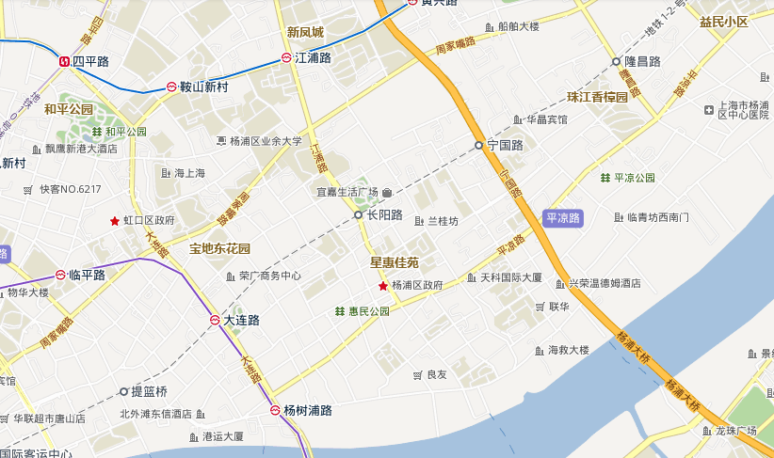
安吉物流到达交通推荐
安吉汽车物流有限公司
地址：上海市杨浦区江浦路1000号（昆明路口），尚凯大厦
交通推荐1：地铁8号线江浦路站下，沿江浦路步行约15分钟至昆明路口即达
交通推荐2：地铁4号线大连路站下，沿昆明路步行约20分钟至江浦路口即达

Slide 2
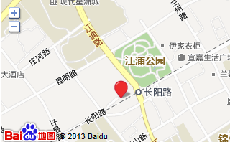
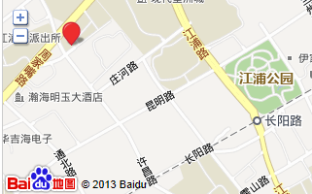
安吉物流临近连锁酒店推荐
安吉汽车物流有限公司
地址：上海市杨浦区江浦路1000号（昆明路口），尚凯大厦
安吉汽车物流有限公司
地址：上海市杨浦区江浦路1000号（昆明路口），尚凯大厦
格林豪泰上海长阳路商务酒店
地址：上海市杨浦区长阳路999号
步行约2分钟即达
格林豪泰上海江浦商务酒店
地址：上海市杨浦区许昌路1220号
步行约10分钟即达

